Slide 1
幸福心理学
复旦大学心理健康教育中心：曹高举

Slide 2
第五讲 幸福理论（下）

Slide 3
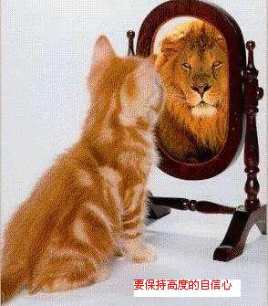
三、心理和谐论

Slide 4
1、系统和谐
系统良知：维持它的完整和平衡，使它能够延续下去；
系统动力
归属的需求：隶属于这个系统的资格必须被尊重。
系统成员之间的给予与收取（施与受）必须平衡。
成员之间和系统与系统之间的秩序必须维持。先来的比后来的优先，新的系统则优先于老的系统。（长幼有序，夫妇有道，各安其位，社会和谐）；

Slide 5
2、自我和谐
Higgins研究发现：一个自我和谐的人主观幸福感较高。
柏拉图：
知识：头脑（理性、逻辑、思辩，国王）；
情绪：心（情绪、情爱，皇后）；
欲望：腰部以下（饮食男女，仆人）；
文字中的心理智慧；

Slide 6
我在青少年时期，非常喜欢音乐、绘画和诗歌。这三者给我带来了无比的喜悦和愉悦。但是当我埋头大量收集到的资讯中，要去找到进化的定律时，我发现我已经丧失了对音乐、绘画和诗歌的感受力。因为丧失了这份感受力，我就是失去了人生所有的欢乐。
——达尔文

Slide 7
内部心理和谐
理智和情感通常是一致的；
情感和意志通常是一致的；
主导心境是愉快的，有主观幸福感的体验；
有正常的人格倾向且各成分协调一致；
有正常的自我意识，且自我内部和谐；
能力和人格倾向相一致；
性格和能力相得益彰；

Slide 8
3、态度和谐
态度：认知成分、情感成分和行为成分。
当一个人的三个认知成份都协调是就具有幸福感，相反，就会痛苦。
调整方式：改变行为；改变态度；引进新的认知元素；

Slide 9
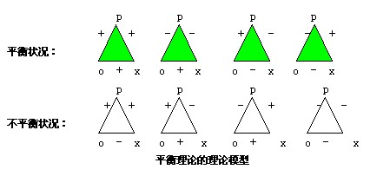
海德的平衡理论（Heider's Balance Theory）

Slide 10
幸福建议
努力协调认知、情感、行为之间的关系；
检查认知、情感、行为是否协调，查清痛苦的源头；
尽量回避不易协调的事情；
寻找使自己协调的工作；
充分意识到人是为幸福而活，而不是为追求真理而活；
淡化对错观，增强思维弹性；

Slide 11
四、体内生化论
人的任何生理现象都由体内的生物和化学物质的原因，幸福也不例外。
人脑快乐中枢（奥尔兹）；
幸福荷尔蒙：脑内腓、五羟色胺等也可以产生幸福感；

Slide 12
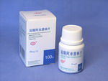
幸福加油站
运动；
音乐；
穴位刺激；
按摩；
服药；
接吻
性爱；

Slide 13
情绪加油站
保持笑容：笑能增强人体的免疫系统。
写日记：舒缓情绪的好方法，也可用录音方式。
多说好话：脑袋需要正面的能量，应多说正面的话。
按己需要：想想自己在什么时候最快乐，这是来自内心最真实的感受。
定时打扮：尽可能突出自己最美最好的一面。
奖励自己：在适当的时候，买一份礼物给自己。
视觉训练：学习绘画等，能增加视觉的立体感和色彩感；多欣赏美丽的艺术品，刺激视觉观感。

Slide 14
五、目标理论
幸福感产生于需要的满足及目标的实现。
内在价值目标：自我接受、诚实、善良等有关；
外在价值目标：美貌、名誉、金钱等；
Freud：幸福感来自本能，尤其是性本能的满足;
Maslaw：人的潜能和价值的实现是人类最高的幸福感。

Slide 15
目标与幸福
目标：内在价值目标与外在价值目标；
幸福更在过程，而非结果。
一个在溺爱环境中长大的孩子，各种心理需要都会得到及时的满足，是肯定没有幸福感的。
缺陷：目标的实现会导致幸福感的长期变化, 还是仅仅导致短时的情绪体验?

Slide 16
六、活动理论
幸福感是活动的副产品, 来自于活动过程, 而非活动的结果。
Aristole认为快乐来源于有价值的活动;
人们在全心全意投入到自己喜爱的活动中时, 会经历一种难以言喻的喜悦, 称为“心流”。

Slide 17
什么样的人最快乐
英国《太阳报》的有奖征答：
作品刚刚完成，吹着口哨欣赏自己作品的艺术家。
正在用沙子筑成城堡的儿童。
为婴儿洗澡的母亲。
千辛万苦开刀后，终于挽救了为病人的外科医生。

Slide 18
THANKS
Notes:
1
18
18

